Slide 1




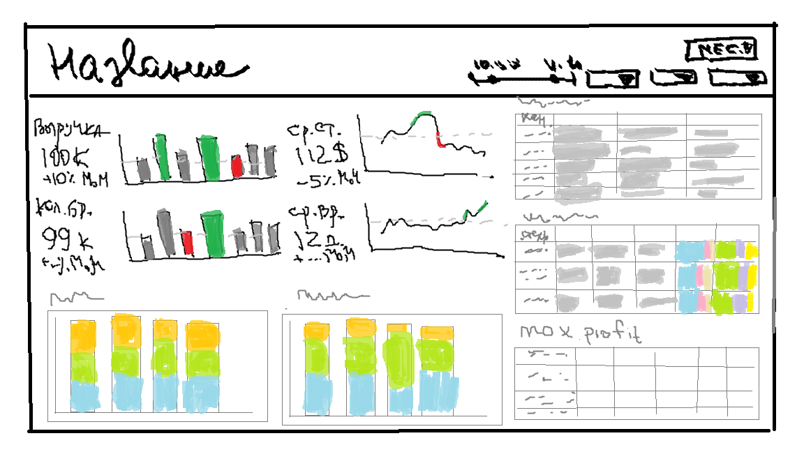

1. Команда
7. Вопрос → Формат
.
2. Понимание задачи
9. Тестирование и поддержка
3. Пользователи
Александр Григорьев
аналитик данных: управление проектом, сбор требований к дашборду и его разработка
Нателла Отеллова
заказчик
Текущее значение выручки, количества бронирований, средней ст-ти номера и средней прод-ти проживания => фактоиды с приростом
Динамика этих же метрик => лайн- и бар-чарт около фактоидов с подсветкой 10% изменений
Трафик в динамике => stacked barchart по отелям и каналам
Текущее состояние отелей по показателям => Отель | кол-во брон | ср чек | ср срок проживания | число по статусам и типам комнта
Текущее состояние каналов по показателям => Канал | кол-во брон | ср чек | ср срок проживания
Наиболее прибыльные резервации => таблица снизу
Дашборд сделан успешно, если им пользуются на всех еженедельных встречах и при стратегическом планировании.
Руководитель отдела
видеть как общее положение метрик и их динамику, так и стратегически оценивать привлекательность направлений для инвестиций: комнат, отелей и каналов бронирования; и возможные слабые места в них
Менеджеры каналов бронирования
видеть выручку и трафик по каналам, своевременно их закрывать/расширять, видеть наиболее прибыльные бронирования
Менеджеры отелей
оценивать трафик и удовлетворенность клиентов в отеле, видеть наиболее прибыльные бронирования
В тестовую группу войдут по 1 представителю от каждой группы.
Компания сдает номера в отелях.
Отдел заказчика работает с отелями: ищет наиболее перспективные из них для принятия решений об улучшении или закрытии/открытии отелей, а также изыскивает пути оптимизации их бронирования.
Цель создания дашборда – быстро и удобно отображать текущее положение дел (еженедельно и ежемесячно) для оценки ситуации в целом, по отелям и каналам продаж, а также отдельно выводить наиболее прибыльные бронирования.
В настоящее время все это делалось вручную.
Срок разработки – до 20 июня.
6. Данные
Есть данные о бронированиях со всеми нужными характеристиками.
4. Контекст и формат взаимодействия
Будет использоваться на мониторах и презентациях, в основном на еженедельных собраниях по пн для текущей оценки, а также ежемесячно руководителем для стратегического планирования.
8. Макет
Ссылка на готовый дашборд
5. Вопросы и Бизнес-решения
Какова динамика выручки от бронирований и их количества (в целом, по отелям, по каналам)?
Какая средняя стоимость номера?
Какое среднее время пребывания в наших отелях?
Как эти метрики изменились относительно прошлых недели/месяца? → При отклонении в +-10% принимать меры
Как выглядят метрики в разрезе конкретных дат, отелей, типов комнаты и каналов бронирования?
→ Принимать решения об оптимизации качества работы отелей/каналов и их структуры, о рекламе отелей
Какие конкретно бронирования принесли больше выручки? → Их можно далее детально изучить в CRM

